Slide 1
Redux Toolkit
SESSION 15:
Module: Training Program Preparation
Version: 4.0

Slide 2

NỘI DUNG
Tổng quan về Redux toolkit (RTK)
Lợi ích khi sử dụng Redux toolkit
Redux toolkit khác gì với Redux
Các phương thức trong Redux Toolkit
Setup một ví dụ đơn giản sử dụng RTK

Slide 3

Tổng quan về Redux Toolkit
Redux Toolkit là một thư viện giúp đơn giản hóa việc sử dụng Redux trong ứng dụng.
Được tạo ra để giải quyết các vấn đề phổ biến khi sử dụng Redux, như việc phải viết nhiều code để tạo reducers và actions, hoặc việc cần phải sử dụng nhiều thư viện bên ngoài để quản lý trạng thái ứng dụng.

Slide 4
Tổng quan về Redux Toolkit
Trong Redux Toolkit sử dụng các phương thức như:
createSlice(): là một hàm để tạo "slice" trong Redux Toolkit, giúp phân tách state thành các phần nhỏ hơn và quản lý dễ dàng hơn.
createAction(): là một hàm để tạo action creator đơn giản hơn trong Redux Toolkit
createReducer(): là một hàm để tạo reducer đơn giản hơn trong Redux Toolkit
configureStore(): là một hàm để cấu hình Redux store với các tính năng như middleware, DevTools tích hợp sẵn, giúp giảm thiểu thời gian và công sức cần thiết để cấu hình Redux store.
createAsyncThunk(): là một hàm để tạo action creator cho các tác vụ bất đồng bộ

Slide 5
2. Lợi ích khi sử dụng Redux Toolkit
Một số lợi ích của việc sử dụng Redux Toolkit là:
Giảm thiểu lượng code cần viết để tạo reducers và actions.
Giảm thiểu boilerplate code: Redux Toolkit giúp giảm thiểu việc phải viết nhiều boilerplate code để xử lý các hành động, reducers và middleware.
Tích hợp tất cả các công cụ: Redux Toolkit tích hợp sẵn DevTools, middleware và cấu hình store.
Sử dụng "slices" để phân tách state: Redux Toolkit giúp phân tách state thành các phần nhỏ hơn, dễ quản lý hơn và dễ dàng tách riêng các phần khác nhau của ứng dụng.
Hỗ trợ cho việc xử lý các tác vụ bất đồng bộ: Redux Toolkit cung cấp hàm createAsyncThunk() để viết code xử lý các tác vụ bất đồng bộ một cách dễ dàng và hiệu quả.
Tương thích với Redux truyền thống: Redux Toolkit tương thích với Redux truyền thống

Slide 6




3. Cài đặt Redux Toolkit
Bộ công cụ Redux có sẵn dưới dạng gói trên NPM để sử dụng với gói mô-đun hoặc trong ứng dụng Node:
Cài đặt bằng npm
Cài đặt bằng yarn:

Slide 7
4. Các phương thức trong Redux Toolkit
Redux Toolkit cung cấp cho một số phương thức để giảm thiểu lượng code cần phải viết và tạo ra reducers và actions một cách dễ dàng và tự động.
Một số phương thức cơ bản của Redux Toolkit và cách sử dụng:
createReducer()
createAction()
configureStore()

Slide 8
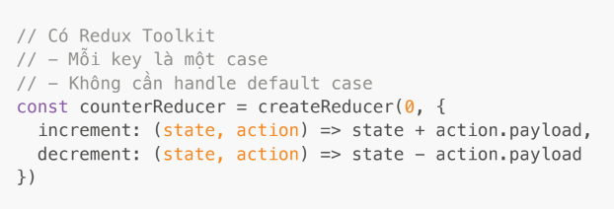
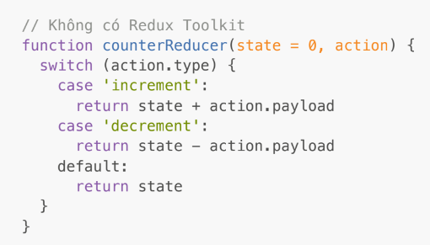
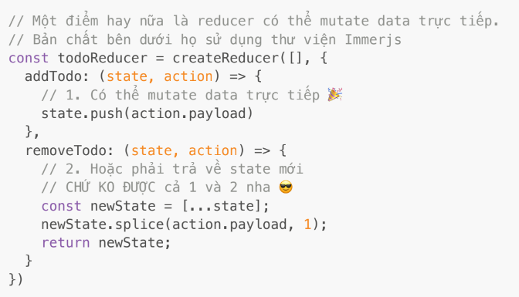
4. Các phương thức trong Redux Toolkit
createReducer()

Slide 9
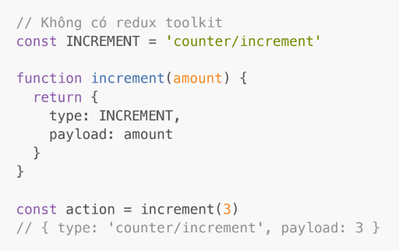
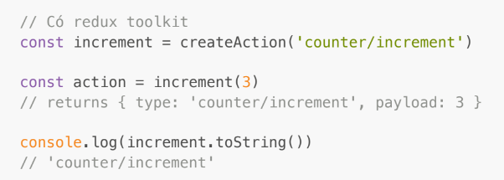
4. Các phương thức trong Redux Toolkit
createAction()

Slide 10
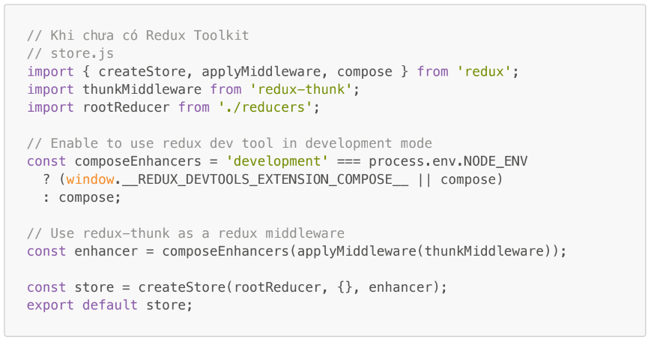
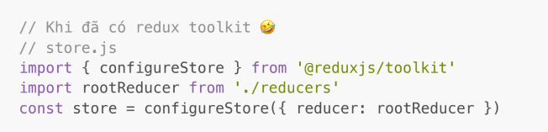
4. Các phương thức trong Redux Toolkit
configureStore(): Có sẵn Redux DevTools và Có sẵn redux-thunk để thực hiện async actions

Slide 11
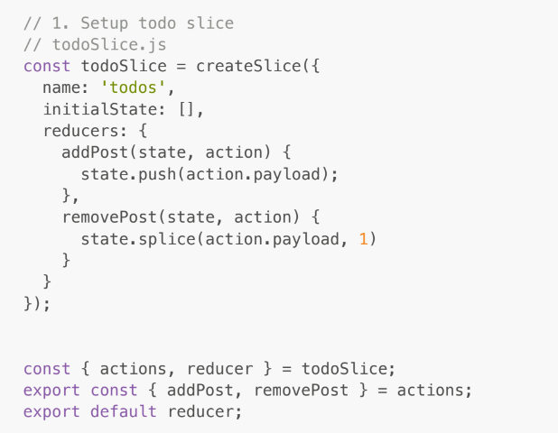
5. Setup một ví dụ đơn giản sử dụng RTK

Slide 12
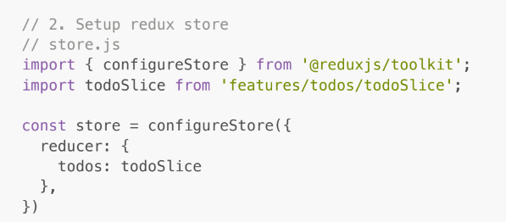
5. Setup một ví dụ đơn giản sử dụng RTK

Slide 13
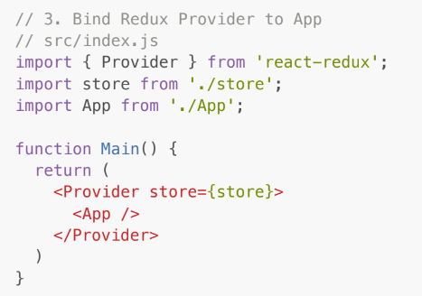
5. Setup một ví dụ đơn giản sử dụng RTK

Slide 14
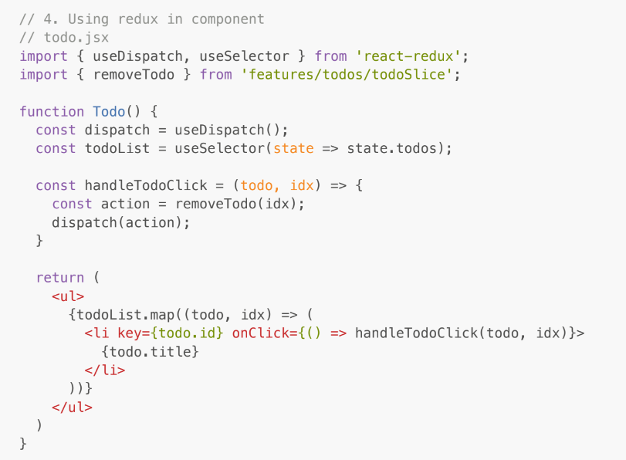
5. Setup một ví dụ đơn giản sử dụng RTK

Slide 15
TỔNG KẾT
Tổng quan về Redux toolkit (RTK)
Lợi ích khi sử dụng Redux toolkit
Redux toolkit khác gì với Redux
RTK bao gồm những gì?
Setup một ví dụ đơn giản sử dụng RTK

Slide 16
KẾT THÚC
HỌC VIỆN ĐÀO TẠO LẬP TRÌNH CHẤT LƯỢNG NHẬT BẢN

